Slide 1
Об организованном начале обучения детей-инвалидов и детей с ОВЗ, обучающихся на дому с применением ДОТ в 2023/2024 учебном году. Оформление документации
ГБУ «Региональный центр оценки качества образования Сахалинской области»
ЦЕНТР ЦИФРОВОЙ ТРАНСФОРМАЦИИ ОБРАЗОВАНИЯ

Slide 2
Мероприятие «Функционирование и развитие системы дистанционного образования детей-инвалидов, обучающихся на дому - функционирование ЦЦТО»
Документы и отчетность
Деятельность координатора
Вопрос-ответ

Slide 3
Мероприятие
«Функционирование и развитие системы дистанционного образования детей-инвалидов, обучающихся на дому - функционирование ЦЦТО»
ГОСУДАРСТВЕННАЯ ПРОГРАММА САХАЛИНСКОЙ ОБЛАСТИ
«РАЗВИТИЕ ОБРАЗОВАНИЯ В САХАЛИНСКОЙ ОБЛАСТИ»
(редакция 12.08.2021 года)
Подпрограмма № 2 «Повышение доступности и качества общего образования, в том числе в сельской местности»
Основное мероприятие 2.6 «Создание современной и безопасной цифровой образовательной среды, обеспечивающей высокое качество и доступность образования всех видов и уровней»
Мероприятие 2.6.1.
«Функционирование и развитие системы дистанционного образования детей-инвалидов, обучающихся на дому - функционирование Центра цифровой трансформации образования»

Slide 4
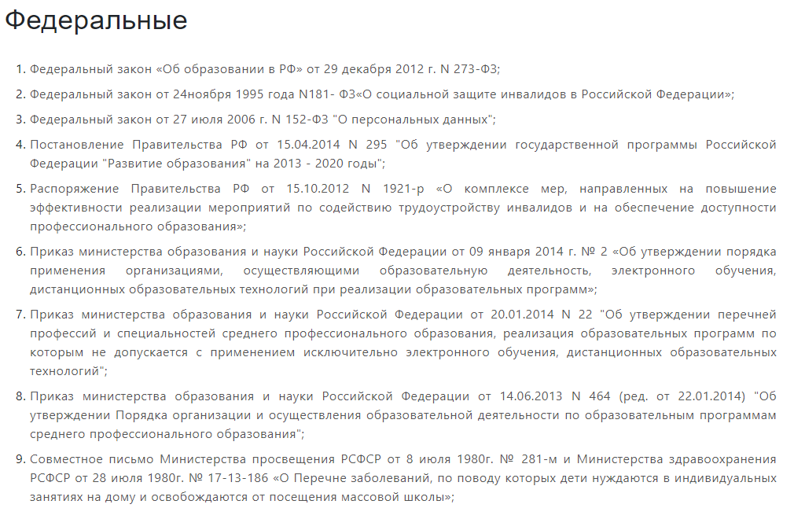
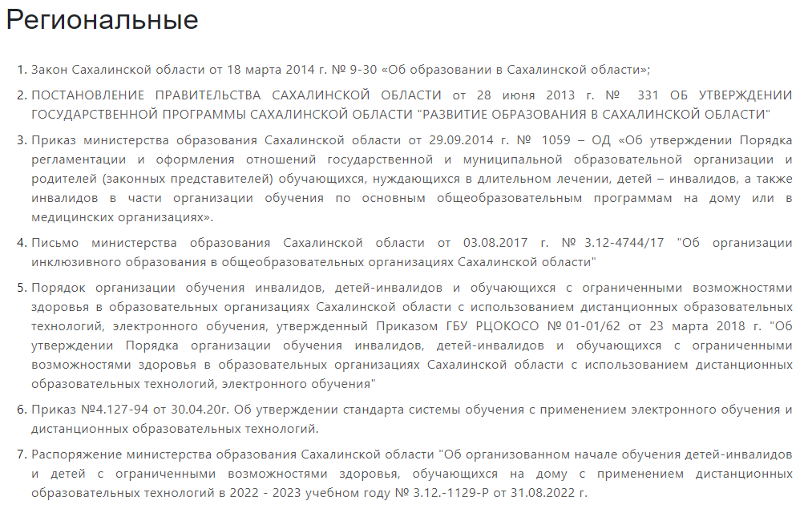
Нормативно-правовая база
Сайт Центра цифровой трансформации
http://ct.rcoko65.ru
ЦЦТО – Дистанционное обучение (ДО) – Дистанционное обучение детей-инвалидов и детей с ОВЗ - Документы

Slide 5
Модель организации обучения детей-инвалидов и детей с ОВЗ с применением дистанционных образовательных технологий в Сахалинской области
Обучающийся,
студент
Образовательная организация
ЦЦТО

Slide 6
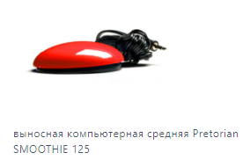
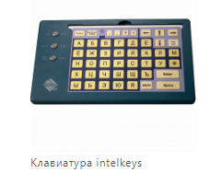
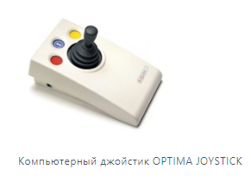
Оснащение рабочих мест участников Мероприятия
Бесплатное подключение обучающихся и образовательных организаций к Интернет
Базовое рабочее место
Обучающийся
Педагогический работник
СПТК ученика с ОВЗ
Наушники
Микрофон
Веб-камера
Сканер
Черно-белый лазерный принтер
Сетевой фильтр -удлинитель
СПТК педагога
Наушники
Микрофон
Веб-камера
Сканер
Черно-белый лазерный принтер
Сетевой фильтр -удлинитель
*Комплектация базовых рабочих
мест является вариативной
Специализированное оборудование
Notes:
Добавить основные документы, регламентирующие обучение с применением ЭО и ДОТ

Slide 7
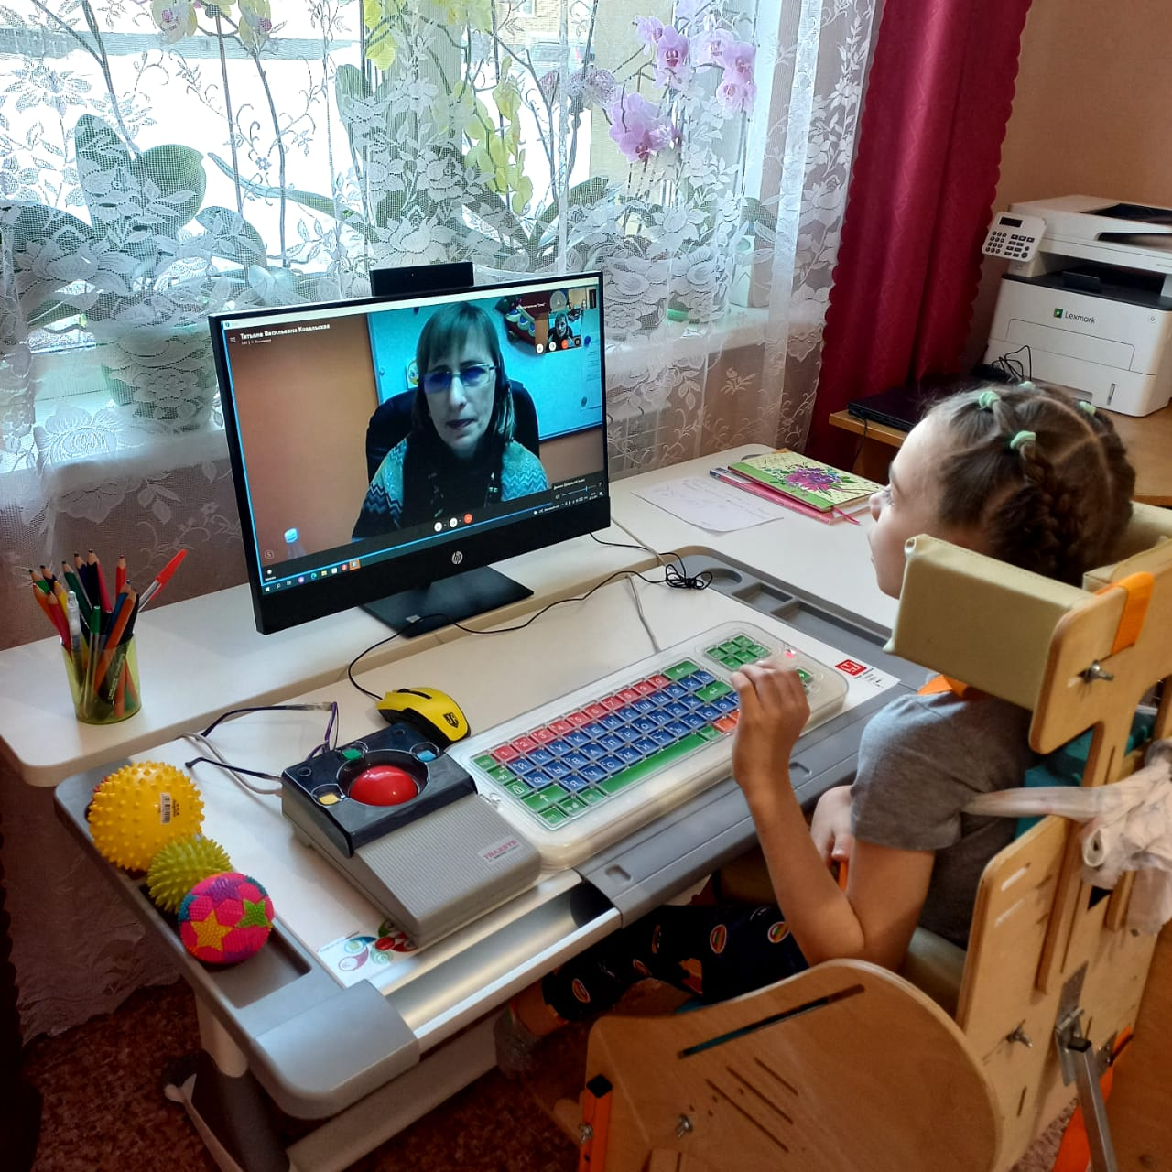
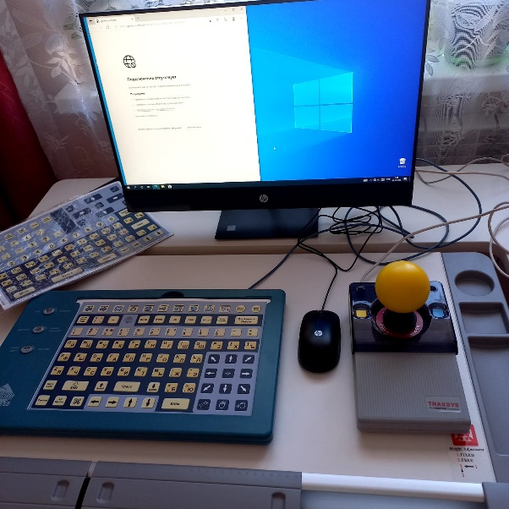
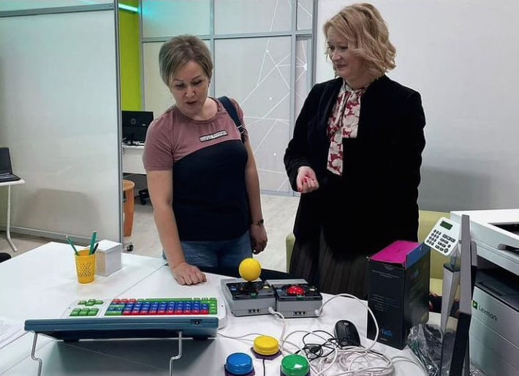
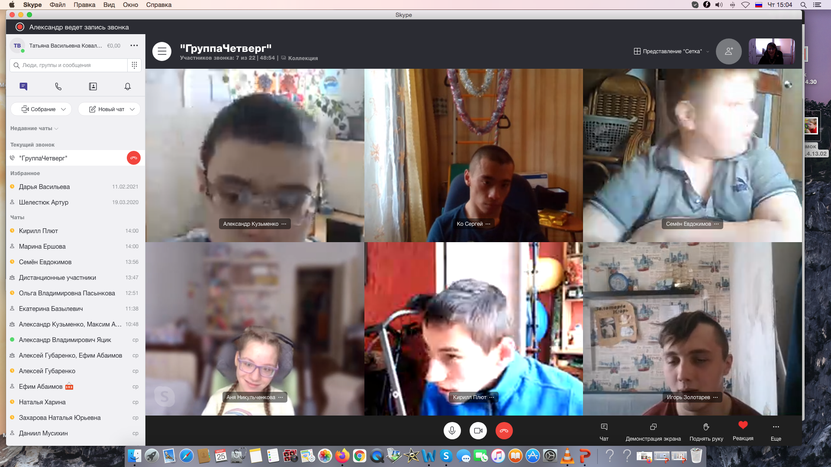
Базовое рабочее место Сайт ЦЦТО http://sakhcdo.ru/

Slide 8
Кто может стать участником мероприятия
Условия вступления в Мероприятие
Подтвержденный статус об инвалидности или ОВЗ
Справка (мед.учреждение) о рекомендованном надомном обучении
Справка об отсутствии противопоказаний для работы с компьютером
«Документационное обеспечение управления и архивоведение»
«Право и организация социальногообеспечения»

Slide 9
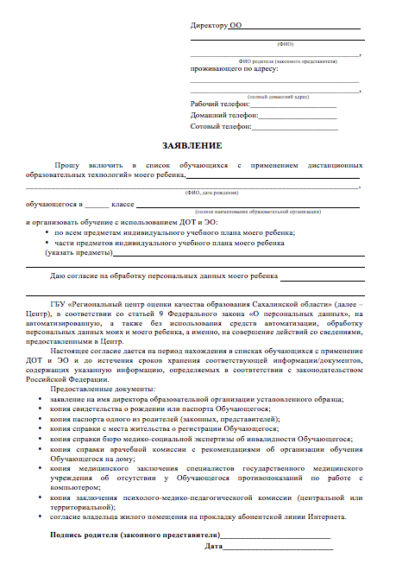
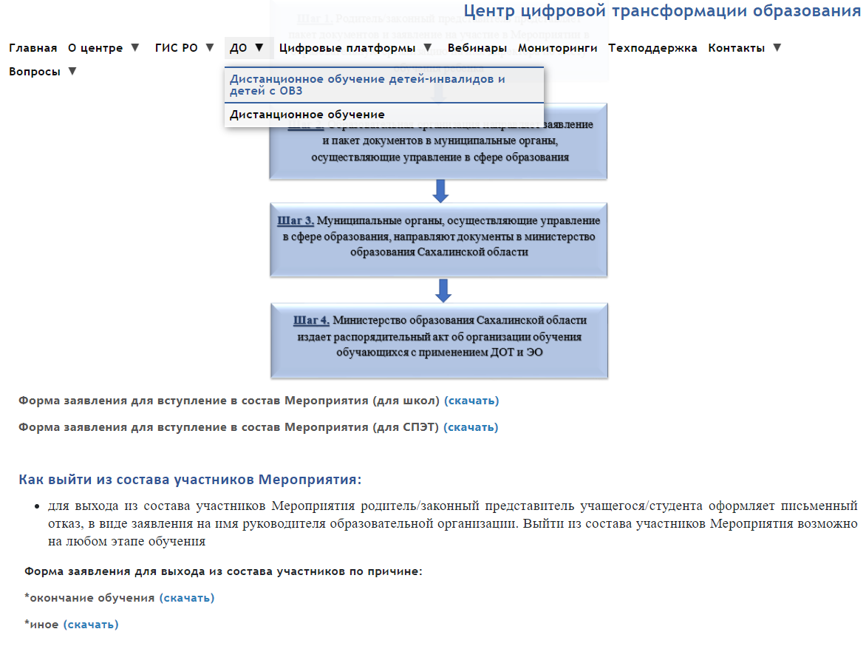
Форма заявления в ОО
http://ct.rcoko65.ru/node/55

Slide 10
Пакет документов ОО для организации обучения детей-инвалидов с применением ЭО и ДОТ
Участниками мероприятия могут стать ДИ и дети с ОВЗ у которых есть:
Приказ образовательной организации
Учебный план
Расписание
Список педагогов
Заявление родителей на организацию обучения с применением ЭО и ДОТ
Справка от мед.учреждения о рекомендованном надомном обучении
И справка об отсутствии противопоказаний для работы с компьютером
(Справка о надомном обучении и о противопоказаниях могут быть объединены мед. учреждением в один документ)
Эти документы требуются как на этапе вхождения в мероприятия, так и необходимо актуализировать их каждый новый учебный год.

Slide 11
Образовательная организация
До 10 сентября
Условия для обучения с использованием ДОТ
Ответственное лицо
Координатор
Документы на обучающихся:
приказ об организации обучении
актуальный пакет документов
индивидуальный учебный план
расписание занятий
список педагогов
«Закрытый канал»: клиент РЦОКО ЦТТО –Захарова Наталья Юрьевна;
Клиент РЦОКО РЦОИ –
Воложанинова Светлана Юрьевна

Slide 12
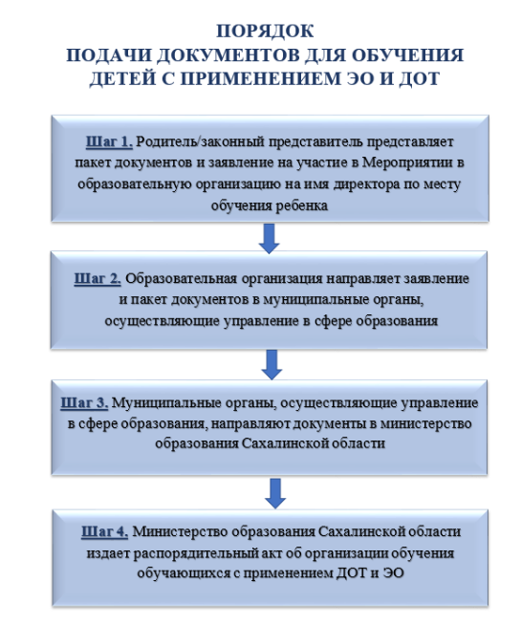
Организация обучения с использованием
ДОТ и ЭО
По всем предметам ИУП
Часть предметов ИУП (указать предметы)
Социализация
САЙТ ЦЦТО
sakhcdo.ru

Slide 13
Сопровождение участников Мероприятия
Методическое
консультирование по вопросам обучения с использованием ДОТ
обучение начальным навыкам управления комплектами ПТК
обучение по освоению организационных, психолого-педагогических и технологических аспектов системного внедрения и использования ДОТ в обучении детей-инвалидов
сопровождение и проведение мероприятий различных уровней
Психолого-
педагогическое
индивидуальные и групповые консультации с детьми, родителями и педагогами
консультации для выпускников и их родителей "Готовимся к ОГЭ, ЕГЭ"
профориентационное тестирование учащихся
Техническое
инвентаризация, ремонт, диагностика оборудования
техническая поддержка всех участников Мероприятия
мониторинг скорости интернет- соединения

Slide 14
Координатор
Технологическая помощь детям-инвалидам и их родителям (2 ч. в нед./ 8 ч. в мес.)
Инвентаризация оборудования, переданного в безвозмездное временное пользование детям-инвалидам (2 ч. в нед./ 8 ч. в мес.)
Инвентаризация оборудования, переданного в безвозмездное временное пользование педагогическим работникам (0,5ч. в нед. или 2 ч. в мес.)
Отчет о выполнении работ предоставляется в срок с 25 по 28 каждого месяца
8 (4242) 556-206
oscpo_sakh@mail.ru
Группа координаторов в WhatsApp/Telegram

Slide 15
СПАСИБО ЗА ВНИМАНИЕ!
ГБУ «Региональный центр оценки качества образования Сахалинской области»
ЦЕНТР ЦИФРОВОЙ ТРАНСФОРМАЦИИ ОБРАЗОВАНИЯ
Захарова Наталья Юрьевна Тел.(4242)556168 (доб.508#)
Начальник отдела сопровождения цифровых процессов Эл. почта: n.y.zakharova@sakhalin.gov.ru
в образовании
Ковальская Татьяна Васильевна Тел. (4242)55-62-06 (доб. 512#)
педагог-психолог Эл. почта: t.kovalskaya@sakhalin.gov.ru
Пасынкова Ольга Владимировна Тел. (4242)55-62-06 (доб. 507#)
педагог-психолог Эл. Почта:o.pasynkova@sakhalin.gov.ru
Воложанинова Светлана Юрьевна Тел. (4242)55-62-06 (доб. 506#)
методист отдела СЦПвО Эл. почта:s.volozhaninova@sakhalin.gov.ru
Артушева Анастасия Анатольевна Тел. (4242)556168 (доб.511#)
Методист ОСЦПвО Эл.почта: a.artusheva@sakhalin.gov.ru
Сайт ЦЦТО: http://sakhcdo.ru/

